Slide 1
业王创达排队叫号系统
成都朗闰电子科技有限公司

Slide 2
目 录
1
系统介绍
2
网络架构
3
结语

Slide 3
1
系统介绍
1
门诊子系统
2
医技子系统
3
药房子系统
4
后台管理子系统
5
病人自助子系统

Slide 4
一 系统介绍
门诊子系统
门诊子系统包含诊区护士和诊区医生站两大模块
此系统模块安装在候诊区护士站，护士 通过操作系统来完成候诊区的排队叫号 ，使候诊区形成一个有序，舒适的候诊环境
诊区护士模块

Slide 5
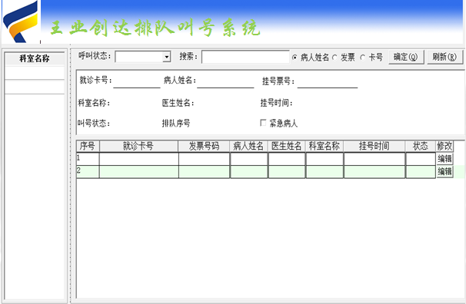
一 系统介绍

Slide 6
一系统介绍
签到：患者可通过刷卡或直接提供凭条给护士，进入候着队列（一级分诊）；
优先级调整：如患者是军人，老人，预约患者，过号患者等在医院的规定范围内，系统会按设定好的规则自动进入优先级序列；
指定医生：如果患者想在上一次就诊的医生处就诊，可以通过护士的调配来完成，或者点击编辑按钮修改就诊医生；
回诊处理：当患者是由于需要先去做检查，然后在回诊给医生确定检查结果的患者，系统会按设定好的规则自动进入优先级序列。

Slide 7
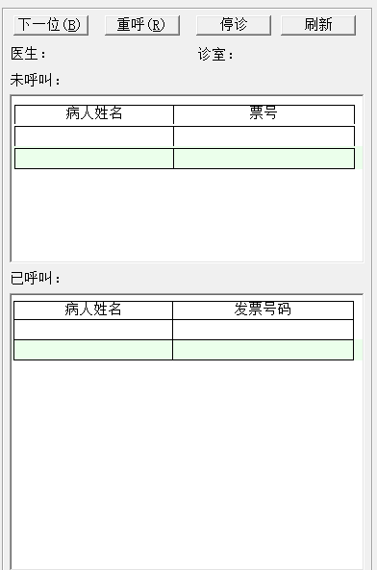
一 系统介绍
医生叫号模块
此模块系统安装在医生诊间，原则是排队叫号系统不影响医生操作HIS等业务系统，界面精小方便，操作简单。

Slide 8
一 系统介绍
呼叫：医生可以手动点击“下一位”来呼叫待诊患者;
重呼：在默认叫号次数喊话完成的请况下，医生可以手动点击“重呼”再次呼叫;
暂停：医生有其他情况的时候可以暂停诊疗，系统则不再对该医生排号，直到医生恢复诊疗状态;
刷新：为减少服务器的压力，医生站刷新时间间隔20秒，如果数据上有点滞待，可以点击立即刷新信息。

Slide 9
一 系统介绍
医技子系统
医技子系统同样包含诊区护士和诊区医生站两大模块
此系统模块安装在候诊区护士站，护士通过操作系统来完成候诊区的排队叫号 ，使候诊区形成一个有序，舒适的候诊环境
医技护士模块

Slide 10
一 系统介绍
护士分诊系统
医技护士分诊系统与医生护士分诊系统界面基本相同，唯有排号规则不一样。考虑到医技可能会出现一个诊室可做多个项目。所以医技分诊系统没有把病人直接分到诊室。而是采用类似银行排队号系统的叫号规则。由分诊系统将病人检查项目分类，再由医生叫号系统过滤。这样更能提高工作效率，避免因不同医生操作速度造成某些诊室提前做完没病人，而另一诊室又排着长队的情况

Slide 11
一 系统介绍
签到：患者可通过刷卡或直接提供凭条给护士，进入候着队列（一级分诊）；
优先级调整：如患者是军人，老人，预约患者，过号患者等在医院的规定范围内，系统会按设定好的规则自动进入优先级序列；
指定医生：如果患者想在上一次就诊的医生处就诊，可以通过护士的调配来完成，或者点击编辑按钮修改就诊医生；
回诊处理：当患者是由于需要先去做检查，然后在回诊给医生确定检查结果的患者，系统会按设定好的规则自动进入优先级序列。

Slide 12
一 系统介绍
医生叫号模块
此模块系统安装在医生诊间，原则是排队叫号系统不影响医生操作HIS等业务系统，界面精小方便，操作简单。与医生系统完全相同

Slide 13
一 系统介绍
药房子系统
药房子系统同样包含取药签到系统和医生叫号系统两大模块
此系统模块安装在取药等候区护士站，或通过自助取号机刷卡或扫条码完成取药签到排号。操作简单容易上手
取药签到模块

Slide 14
一 系统介绍
后台管理子系统
此模块安装在系统管理员或服务器处，主要是为各站子系统提供后台的配置、同步、运行管理等功能
病人自助系统
病人可通过扫描号票上的二维码来下载APP实现排队序列查询、短信提醒、预约挂号功能

Slide 15
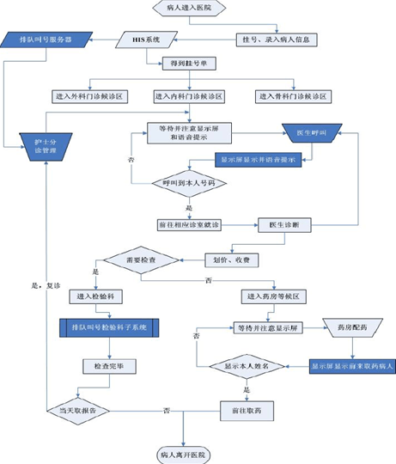
二 网络架构
系统工作流程图

Slide 16
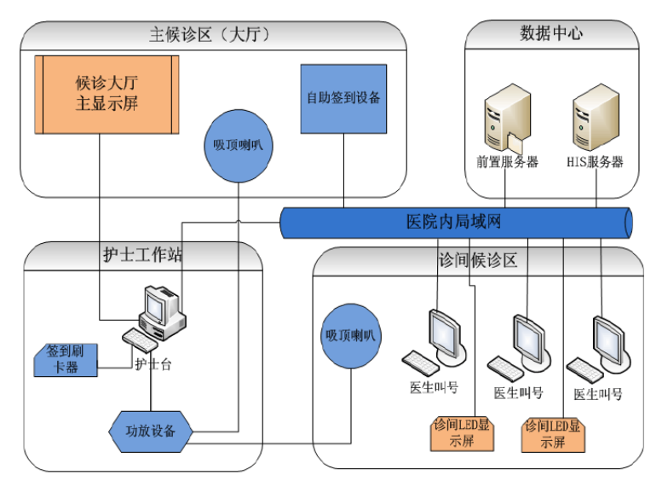
二 网络架构
网络布局

Slide 17
三 结语
结语
分诊排队叫号系统发展到今天，已经不再是简单的医患之间沟通的工具，在实际应用中应兼顾到医院的整体设计，极有特色又具有良好实用性、装饰性的设备将得到越来越广泛的应用
我们希望我们的系统能使医院告别传统医院的嘈杂、拥挤、混乱、茫然的就医环境。取而代之的是安静、有序、高效、文明。

Slide 18
谢谢大家

